Slide 1
Особенности детей с задержкой психического развития.

Slide 2
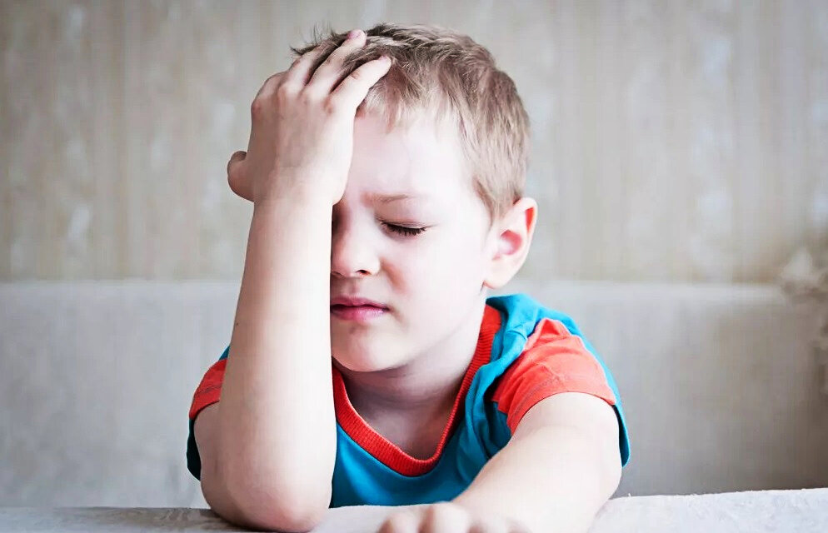
ЗПР – это особый тип психического развития ребенка, характеризующийся незрелостью отдельных психических и психомоторных функций или психики в целом, формирующийся под влиянием наследственных, социально-средовых и психологических факторов.

Slide 3
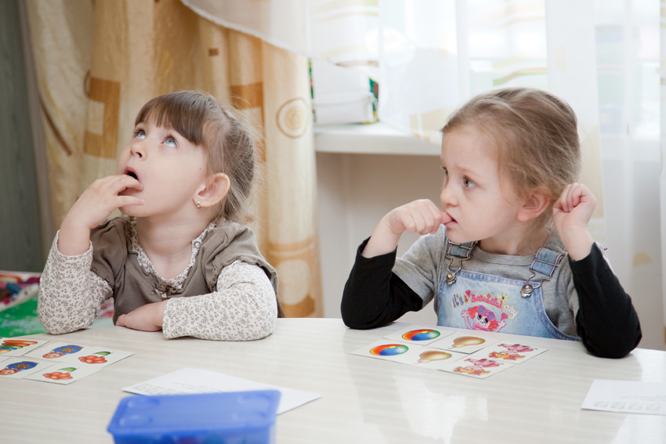
Особенности развития познавательных процессов у детей с ЗПР
Внимание:
- дети на занятиях рассеяны;
- ослабленное внимание к словесной информации;
- неустойчивость внимания;
- снижен объём внимания, концентрация, избирательность и распределение

Slide 4
Восприятие:
-поверхностное восприятие;
- замедлен процесс формирования межанализаторных связей: отмечаются недостатки слухо-зрительно-моторной координации;
- замедленный темп формирования целостного образа предметов.

Slide 5
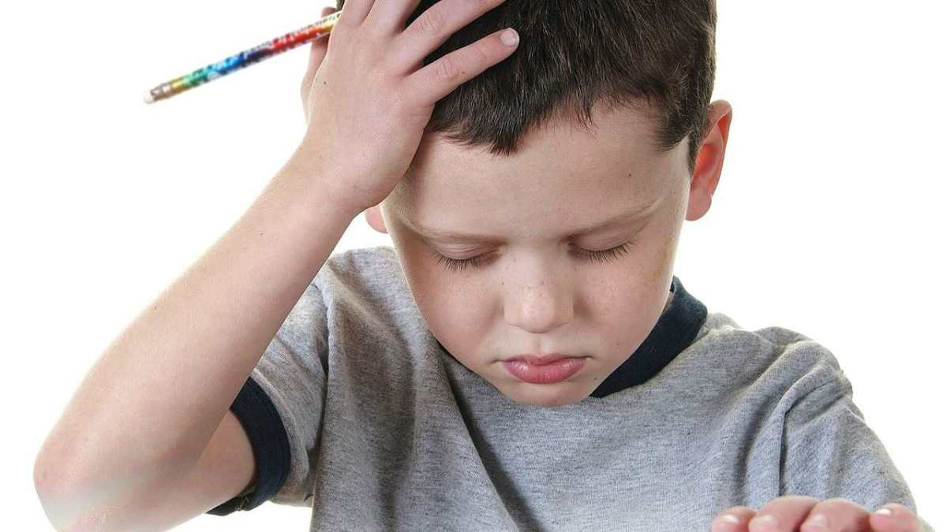
Память:
- снижена продуктивность запоминания и неустойчивость;
- большая сохранность непроизвольной памяти по сравнению с произвольной;
- заметное преобладание наглядной памяти над словесной;
- низкий уровень самоконтроля в процессе заучивания и воспроизведения;
- недостаточная познавательная активность и целенаправленность при запоминании;
- неумение использовать приемы запоминания;
- нарушение кратковременной памяти;
- повышенная заторможенность под воздействием помех;
- быстрое забывание материала;
- низкая скорость запоминания.

Slide 6
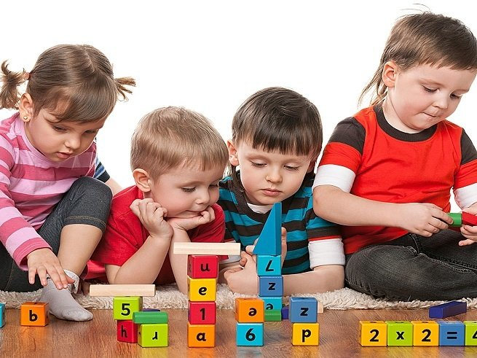
Мышление:
- у большинства детей с ЗПР уровень развития наглядно-действенного мышления в норме;
- наглядно-образное мышление: большинству требуется многократное повторение задания;
- словесно-логическое мышление у большинства не развито.

Slide 7
Игровая деятельность детей с ЗПР. У детей есть интерес к игре и к игрушкам, но с трудом возникает замысел игры, сюжеты игр тяготеют стереотипам, преимущественно затрагивают бытовую тематику.
Незрелость эмоционально-волевой сферы детей с ЗПР. Дети отличаются, как правило, эмоциональной неустойчивостью. Они с трудом приспосабливаются к детскому коллективу, им свойственны колебания настроения и повышенная утомляемость.
Двигательная сфера детей с ЗПР. У них не наблюдается тяжелых двигательных расстройств, однако, при более пристальном рассмотрении обнаруживается отставание в физическом развитии, несформированность техники в основных видах движений, недостаточность таких двигательных качеств как точность, выносливость, гибкость, ловкость, сила, координация.

Slide 8
СПАСИБО
ЗА
ВНИМАНИЕ!

